Slide 1
CARRERA DE FINANZAS Y AUDITORÍA
TRABAJO DE TITULACIÓN, PREVIO A LA OBTENCIÓN DEL TÍTULO DE LICENCIADA EN FINANZAS, CONTADORA PÚBLICA - AUDITORA
AUTORES:
MERO MURILLO ANGIE YULECSI
SALDAÑA CORREA CHELSEA LEONELA
ANÁLISIS DE LA INCLUSIÓN FINANCIERA Y SU INCIDENCIA EN EL CRECIMIENTO ECONÓMICO DE LOS COMERCIANTES AUTÓNOMOS DEL SECTOR 3 DE JULIO EN LA CIUDAD DE SANTO DOMINGO DE LOS COLORADOS
ING. FANNY LUCIA CEVALLOS ORTEGA, MBA
DIRECTORA

Slide 2
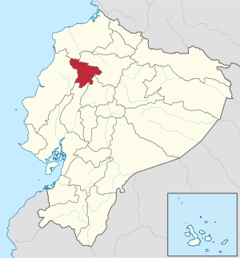
PROBLEMA DE LA INVESTIGACIÓN
Capitulo 1
Dificultades al acceso de servicios y productos financieros
No se reconoce que los comerciantes sean sujetos de créditos o capaces de ahorrar
Desafíos que enfrentan los comerciantes autónomos
1

Slide 3
OBJETIVO GENERAL
Analizar el nivel de inclusión financiera y su incidencia en el crecimiento económico de los comerciantes autónomos del sector 3 de julio en la ciudad de Santo Domingo de los Colorados.
OBJETIVOS ESPECÍFICOS
Identificar las teorías de soporte e información teórica
Diseñar el marco metodológico
Recopilar información
Identificar dificultades
Establecer estrategias
2

Slide 4
HIPÓTESIS
HIPÓTESIS ALTERNATIVA
(Ha)
La inclusión financiera incide en el crecimiento económico de los comerciantes autónomos del sector comercial 3 de julio en la ciudad de Santo Domingo de los Colorados.
HIPÓTESIS NULA
(Ho)
La inclusión financiera no incide en el crecimiento económico de los comerciantes autónomos del sector comercial 3 de julio en la ciudad de Santo Domingo de los Colorados.
3

Slide 5
MARCO TEÓRICO
Capitulo 2
Teoría financiera
Conformada de la teoría financiera clásica influenciada a la teoría decisiones
Teoría del crecimiento
El crecimiento se desarrolla a través de una reorganización continua de los procesos de producción
Teoría de la intermediación financiera
Centrado en los costos de transacción y la importancia de diversificar las inversiones
Se centra en factores como el crecimiento significativo
4

Slide 6
MARCO REFERENCIAL
Ferraz y Ramos (2018)
Tomas Gómez (2019)
Inclusión financiera a través del crédito de desarrollo humano como herramienta para el fomento de capacidades y emprendimiento
Metodología:
Inclusión financiera para la inserción productiva de las empresas de menor tamaño en América Latina
Metodología
las empresas pequeñas tienen capacidades limitadas y presentan dificultades al acceso de recursos financieros, tecnológicos y humanos
Interacción entre crecimiento económico, estabilidad e inclusión financiera: evidencia empírica internacional
Metodología
Resultados
verificación de diagnóstico y revisión de emprendimientos
Muestra de 78 personas
Resultados:
Impacto positivo de los microemprendimientos en la creación de estructuras sociales, diseñadas para promover el crecimiento económico en las economías excluidas
Método de análisis
Población de estudio: Instituciones financieras y bancos de desarrollo
Resultados
Mínimos Cuadrados Ordinarios (MCO) con efectos fijos de dos vías; Método Generalizado de Momentos (GMM) con efectos fijos de dos vías.
Muestra de 71 países para el período 2006-2017
Relación negativa entre la inclusión financiera y el crecimiento económico.
Correlación negativa entre la estabilidad financiera y el crecimiento económico
Salas, Espinoza y Samaniego(2015)
5

Slide 7
Capitulo 3
MARCO METODOLÓGICO
Enfoque mixto
Investigación bibliográfica documental y de campo
Investigación correlacional
Instrumento: Encuesta
Validación del instrumento de recolección de datos
Investigación no experimental
6

Slide 8
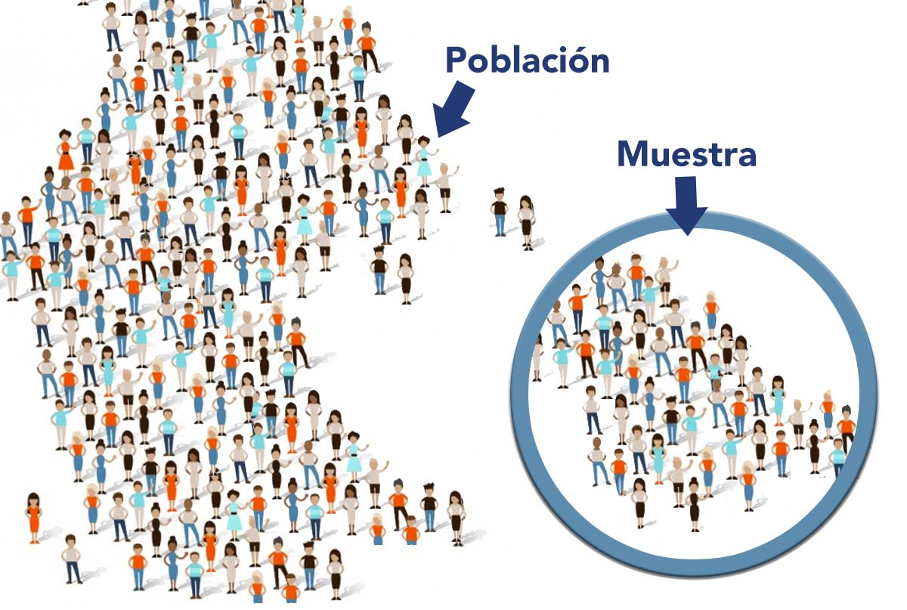
Población de estudio
Tamaño de la muestra
N.º | Nombre de la Asociación | Dirección | Número de comerciantes
1 | Titira | Av. 3 de julio entre Ibarra y Tulcán | 68
2 | 1 de mayo | Av. 3 de julio y Ambato | 51
3 | Eloy Alfaro | Av. 3 de julio y San miguel | 3
4 | 12 de diciembre | Av. 3 de julio y Loja | 2
5 | 29 de abril | Av. 3 de julio e Ibarra | 14
6 | 26 de abril | Av. 3 de julio y San Miguel | 24
7 | Amazonas | Av. 3 de julio y Cuenca | 18
8 | Nuevo Amanecer | Av. 3 de julio y Cuenca | 1
9 | Ecuador | Av. 3 de julio y Latacunga | 26
10 | La voz del Pueblo | Av. 3 de julio y Riobamba | 84
11 | 27 de febrero Tarqui | Av. 3 de julio entre Loja y Cuenca | 58
12 | Zaracay | Av. 3 de julio entre Latacunga y Ambato | 50
13 | Ambulantes y puestos fijos | Av. 3 de Julio y Riobamba | 1
14 | Simón Bolívar | Av. 3 de Julio y Riobamba | 28
 |  | TOTAL COMERCIANTES | 400
La muestra determinada para la investigación es de 196 comerciantes autónomos ubicados en el sector 3 de julio de la ciudad de Santo Domingo.
7

Slide 9
Capitulo 4
RESULTADOS
ANÁLISIS DE LA INVESTIGACIÓN
BIBLIOGRÁFICA
Cooperativa | Ubicación
COAC Cámara de Comercio de Santo Domingo | Calle Latacunga, entre 29 de Mayo y 3 de julio
COAC JEP | Av. de los Tsáchilas
COAC SAC | Av. Tsáchila y calle Clemencia de Mora
COAC Daquilema | Galápagos y Calle Ambato
COAC Alianza del Valle | Av. Esmeraldas y Calle Santa Rosa
COAC 14 de Marzo | Av. 29 de Mayo y Calle San Miguel
COAC Cooprogreso | Frente Parque Zaracay, Av. de los Tsáchilas
COAC CoopMego | Av. 29 de Mayo e Ibarra
8

Slide 10
RESULTADOS
ANÁLISIS INVESTIGACIÓN DE CAMPO
ANÁLISIS UNIVARIADO
Nivel de educación y/o formación
Nivel de conocimiento respecto a la inclusión financiera
Conocimiento del marco regulatorio y organismos de control
Oferta y demanda de productos y/o servicios financieros
Niveles de ingresos, rentabilidad e inversión
9

Slide 11
Nivel de educación y/o formación
¿Cuál es el nivel de formación más alto que ha obtenido?
En los últimos 5 años ha participado en algún o algunos cursos o programas de capacitación
10

Slide 12
Nivel de conocimiento respecto a la inclusión financiera
Su conocimiento acerca de la inclusión financiera se dio por una de las formas que se citan a continuación.
¿Cuál es el nivel de conocimiento que usted posee en cuanto a la inclusión financiera y sus beneficios?
11

Slide 13
Conocimiento del marco regulatorio y organismos de control
¿Cuáles de los siguientes organismos de control del sistema financiero que se citan a continuación usted conoce?
¿Cuál es su nivel de conocimiento acerca del régimen tributario, considerando que este régimen abarca aspectos como leyes tributarias, obligaciones y recaudaciones tributarias con el SRI, entre otras?
12

Slide 14
Oferta y demanda de productos y/o servicios financieros
¿A través de qué medio le han ofertado algún producto y/o servicio financiero?
¿Ha solicitado o utilizado alguna vez un producto y/o servicio financiero de los que se menciona a continuación?
¿Cuál fue el destino del crédito o préstamo que solicitó?
13

Slide 15
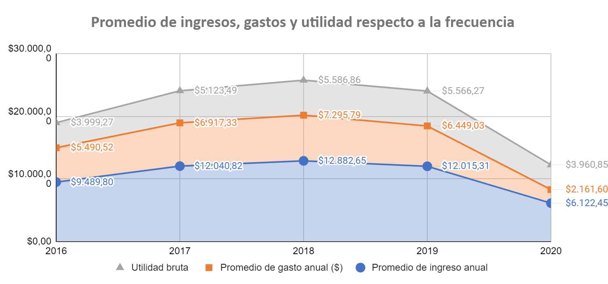
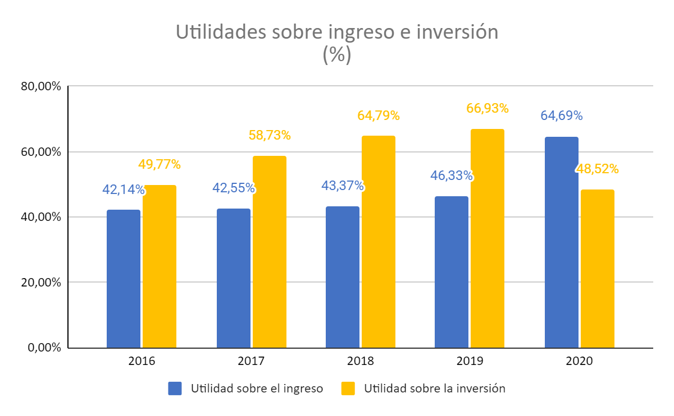
Niveles de ingresos, rentabilidad e inversión
14

Slide 16
RESULTADOS
PRUEBA DE HIPÓTESIS – CHI CUADRADO
Variables | Si | No | Total | Interrogantes
Inclusión financiera (acceso) | 92 | 33 | 125 | Pregunta 11. ¿Cuál fue el destino del crédito o préstamo que solicitó?
Crecimiento económico (reinversión) | 70 | 126 | 196 | Pregunta 14. El crecimiento económico de su negocio se debe principalmente a:
Total | 162 | 159 | 321
gl= 1
Probabilidad= 95%
Error= 5%
Valor de tabla chi-cuadrado= 3,841
Valor calculado de chi-cuadrado = 43,824
Frecuencia observada fo | Frecuencia esperada fe | $${(fo − fe)}^{2}$$ | $$\frac{{(fo − fe)}^{2}}{fe}$$
92 | 63.084 | 836.129 | 13.254
70 | 98.916 | 836.129 | 8.453
33 | 61.916 | 836.129 | 13.504
126 | 97.084 | 836.129 | 8.612
 | 321.000 | 3344.514 | 43.824
Se acepta la hipótesis alternativa
16

Slide 17
CORRELACIÓN DE SPEARMAN
Correlaciones
 |  | Inclusión financiera (acceso crédito) |  | Crecimiento económico (reinversión)
Rho de Spearman | Inclusión financiera (acceso crédito) | Coeficiente de correlación | 1,000 | ,676**
 |  | P Sig. (bilateral) | . | ,000
 |  | N | 125 | 125
 | Crecimiento económico (reinversión) | Coeficiente de correlación | ,676** | 1,000
 |  | P Sig. (bilateral) | ,000 | .
 |  | N | 125 | 196
**. La correlación es significativa en el nivel 0,01 (bilateral).
Rango | Relación
-0.76 a -1.00 | Correlación negativa perfecta
-0.51 a -0.75 | Correlación negativa moderada fuerte
-0.01 a -0.50 | Correlación negativa débil
0.00 | No existe correlación
+0.01 a +0.50 | Correlación positiva débil
+0.51 a +0.75 | Correlación positiva moderada fuerte
+0.76 a +1.00 | Correlación positiva perfecta
17

Slide 18
ESTRATEGIAS
Objetivo | Estrategias | Responsable
Incrementar la inclusión financiera de los comerciantes autónomos, para la buena toma de decisiones y crecimiento económico en sus actividades | Realizar foros participativos con los comerciantes del sector 3 de julio, para escuchar y analizar sus necesidades y que estas sean tomadas en cuenta en las decisiones respecto a las políticas del comercio de este mismo sector. | Gobierno municipal local, a través de sus representantes
 | Realizar programas de capacitación continua en donde abarquen temas relacionados con la educación financiera, sobre todo poniendo énfasis en los segmentos de ahorro, inversión y crédito para que los comerciantes autónomos del sector 3 de julio de la ciudad de Santo Domingo de los Colorados puedan acceder a la inclusión financiera. Incentivar en el sector financiero de la Economía Popular y Solidaria se realicen visitas de campo con la finalidad de conocer la realidad de los comerciantes autónomos; y propongan productos financieros enfocados a sus necesidades en cuanto a requisitos como: monto, plazo, tasas de interés y garantías, para otorgar créditos y dar acceso a los demás productos que ofertan las COAC´s del sector de estudio en la ciudad de Santo Domingo de los Colorados. Proporcionar asistencia técnica y asesoramiento a los comerciantes: antes, durante y después del acceso a los productos y servicios financieros, con el apoyo de los consultores de COAC, para aumentar el nivel de conocimiento en temas de inclusión financiera y mantener la posibilidad de que los comerciantes accedan de manera continua a los productos y servicios financieros sin dificultades e impedimentos. | Sector financiero de la Economía Popular y solidaria (COAC´s del sector de estudio)
18

Slide 19
Capitulo 5
CONCLUSIONES
En base a los resultados obtenidos en el análisis bivariado que la teoría que más se apega, es la teoría de la intermediación financiera
De la investigación y análisis bibliográfico se determinó que tanto el sector de la EPS como las COAC del sector de estudio, tienen relación puesto que ambas buscan el bienestar de las familias y de la comunidad en general.
Se observó el 63,78% de comerciantes ha solicitado al menos uno de los productos y servicios financieros siendo el crédito el producto financiero más solicitado y con un 35,7% mencionaron que el crecimiento económico de sus negocios se debe a la reinversión o capitalización con recursos ajenos, es decir, el crédito.
Respecto a la educación financiera de los comerciantes se identificó que la mayoría de ellos tienen un bajo nivel de inclusión financiera
Por medio de la correlación de Spearman se determinó un resultado de 0,676 reflejando una correlación positiva considerable entre las variables, es decir, a mayor inclusión financiera mayor crecimiento económico en los comerciantes autónomos
Se plantearon estrategias que permiten incrementar la inclusión financiera de los comerciantes autónomos.
19

Slide 20
RECOMENDACIONES
Recurrir a fuentes de información primaria y secundaria para lograr identificar las teorías de soporte y la información actualizada relacionada al estudio
A la Economía Popular y Solidaria y a las cooperativas de ahorro y crédito, impulsar el desarrollo y crecimiento económico de las familias mediante el aprovechamiento de los avances tecnológicos.
Entregar este trabajo de investigación a todas las asociaciones del sector 3 de julio y que estas mismas expongan al gobierno municipal local los hallazgos encontrados.
A las cooperativas de ahorro y crédito, incrementar o contratar asesores para brindar asistencia técnica y asesoría en el acceso a productos y servicios financieros a los comerciantes.
Profundizar en el estudio de análisis de correlación para determinar otras variables (financieras) y que sirva como propuesta para otros temas de investigación.
Adoptar las estrategias planteadas en este trabajo de investigación para aumentar la inclusión financiera.
20

Slide 21
¡GRACIAS POR SU ATENCIÓN!

